Slide 1










Slide 2
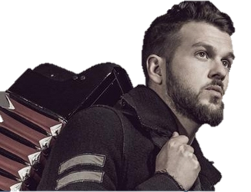
01-Un homme debout 03:26
02-Ça fait tourner le monde 02:55
03-Ça va ça va 03:11
04-Je vous embrasse fort 03:23
05-Ambulance 03:59
06-Fidèle à moi-même 03:09
07-Dis le moi 03:40
08-Mon pays 03:19
09-Belle France 02:44
10-Sexy Tropical 03:27
11-Chez Laurette 03:32
12-Enfants sauvages 03:17
13-Riche 04:03

Slide 3


















